Slide 1

FromToday
1조

Slide 2
목 차
1
기획 의도
2
알고리즘
3
UI 설계
4
핵심 기능
5
역할 분담
6
각 기능 설명
6
어플 시연

Slide 3
기획 의도
세계 시장 현황 :
- IMS Research는 2016년 시장규모가 60달러(출하량 1억 7000만 대)에 이름.
- 현재 시장가치규모는 120억 달러 이상의 규모를 달함.
(단위 : 백만 달러)
0
2013
2014
2015
2016
2017
2018
출처 : 메디컬 앱, 손안의 주치의, KOTRA 해외비즈니스정보포털, 2018

Slide 4
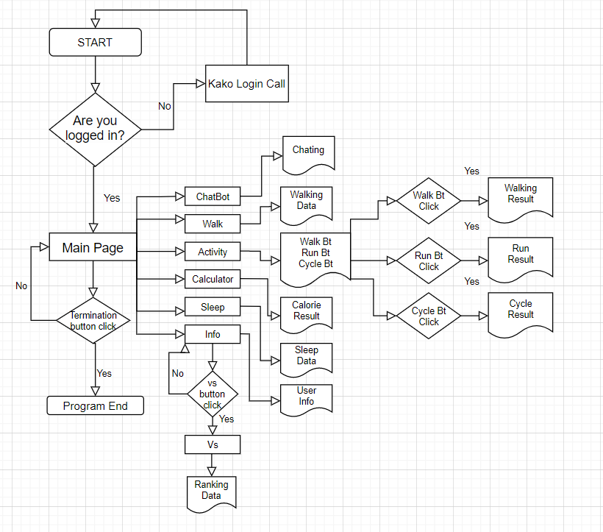
알고리즘
1
프로그램 시작
2
로그인(Kakao API)
3
Main Activity
식단
수면
홈
운동
랭킹

Slide 5
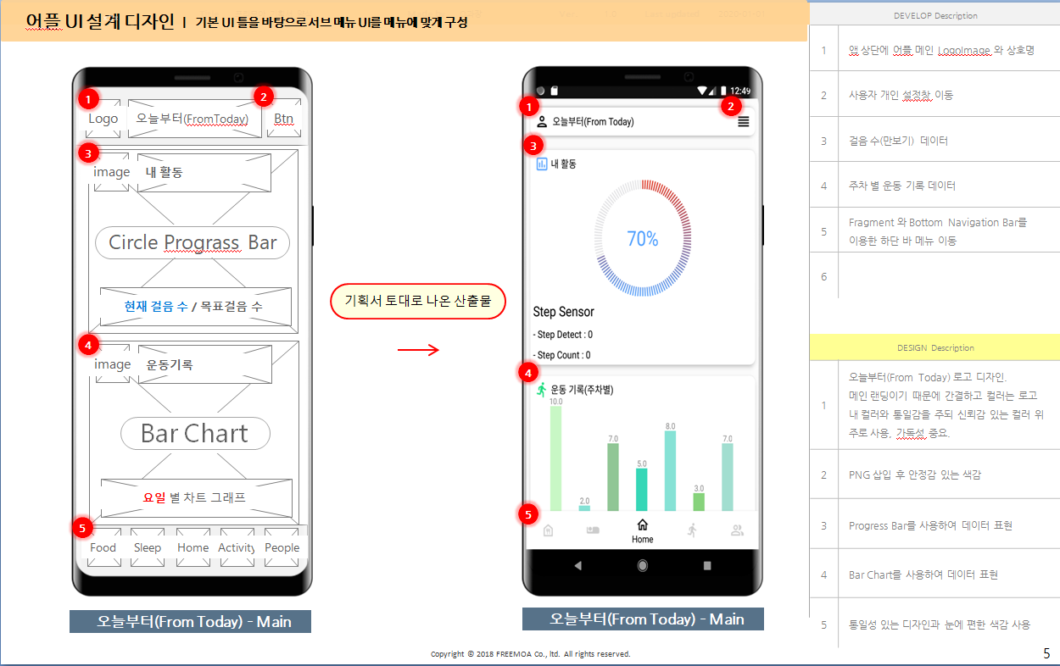
UI 설계
1
상단 바-로고
2
상단 바-버튼
3
CardView - 원형Chart
4
CardView - 막대Chart
5
Bottom NavigationBar

Slide 6












핵심 기능
Kakao Login API
Google Place API
Fork
Foreground Service
Bind Service
SharedPreference
Alarm Manger

Slide 7
역할분담
김성원
고재욱
김건중
나만의 식단 작성
데이터 모델링,Kakao Login Activity
Food fragment, FoodDataActivity
My Info Activity
수면 데이터 측정
Arduino Bluetooth 통신, IOT
Sleep fragment
걸음 소모량 측정
Application UI 설계, Graph chart 구현
Home Fragment, Foreground Service, bind Service, Alarm Manger
이지형
박성필
운동 소모량 측정
Fire Base 연동, Calendar,
Background Service, Walk, Run,
Bike Activity
칼로리 소비 랭킹
Fire Base 설계, STT Activity
Rank fragment

Slide 8

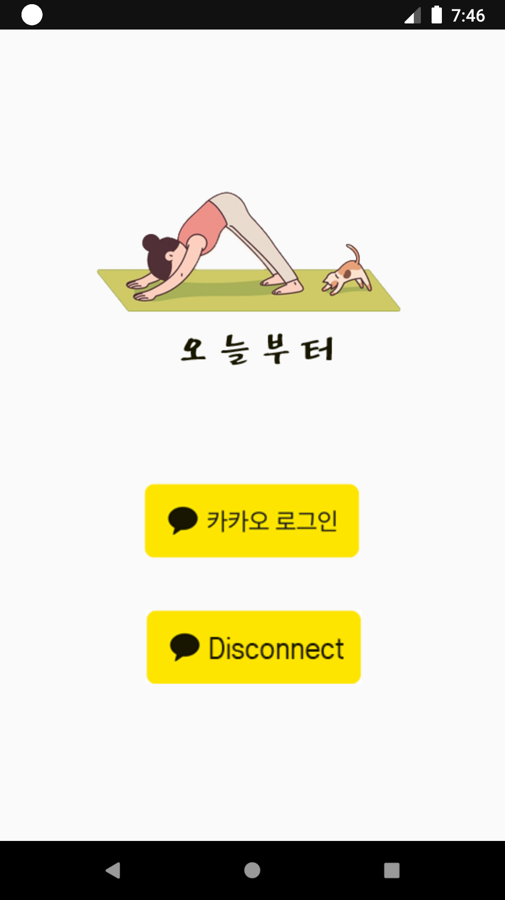
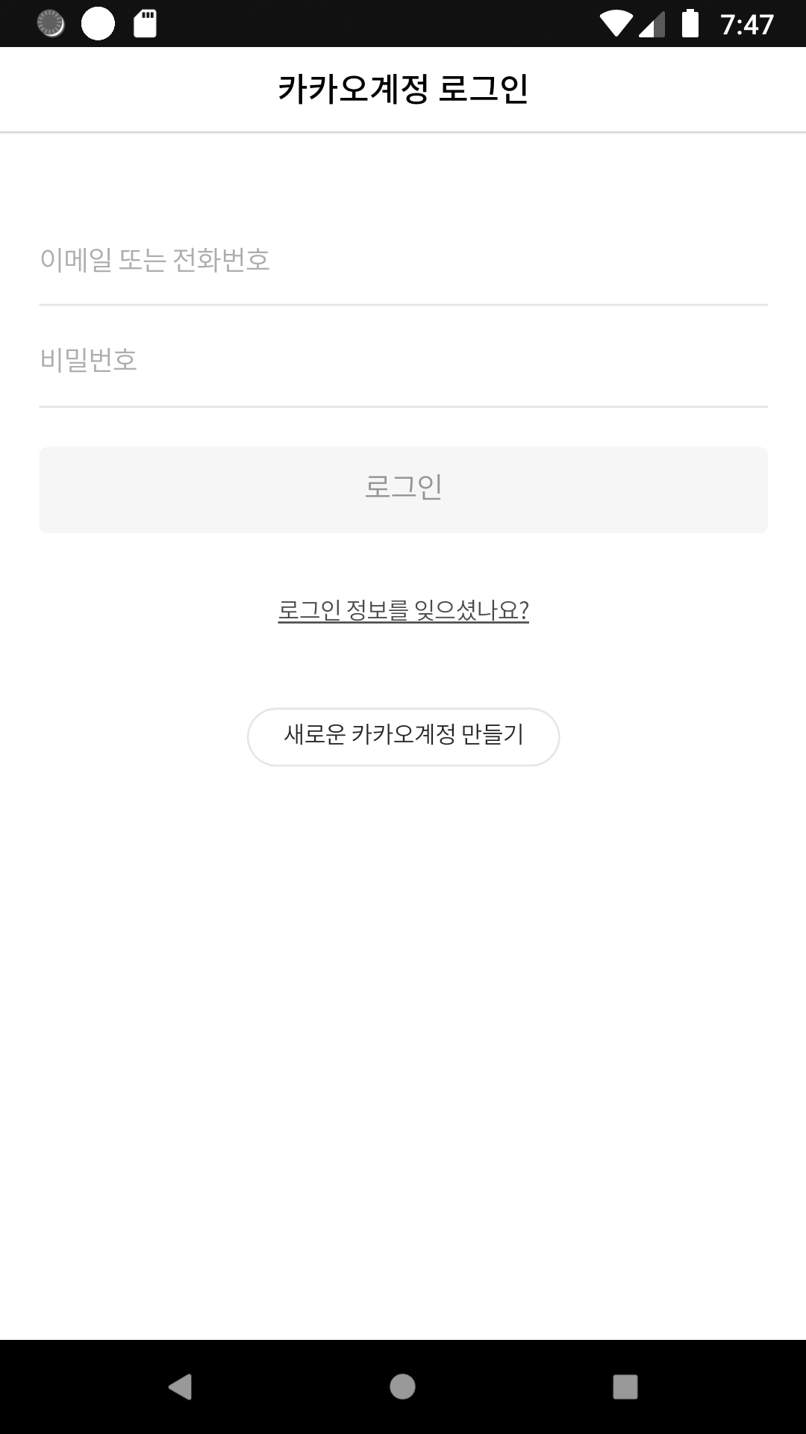
Login, 회원가입
A
A
A
CONTENTS
컨텐츠에 대한 내용을 적어요
Enjoy your stylish business and campus life with BIZCAM
Login-Activity
Kako Login API

Slide 9
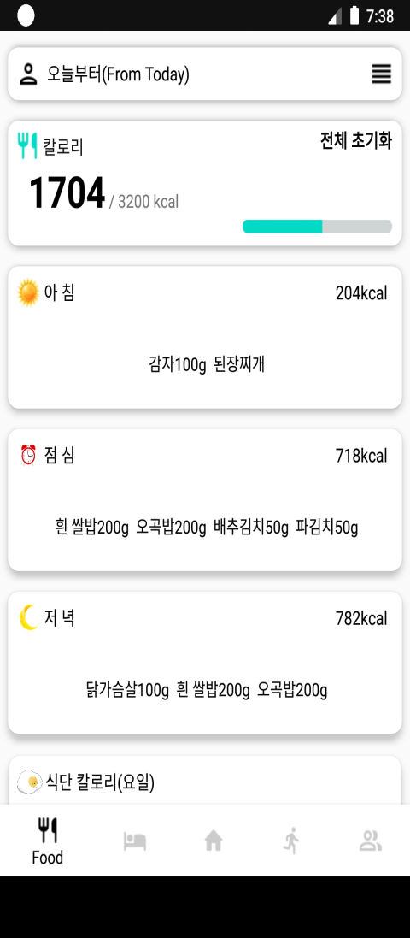
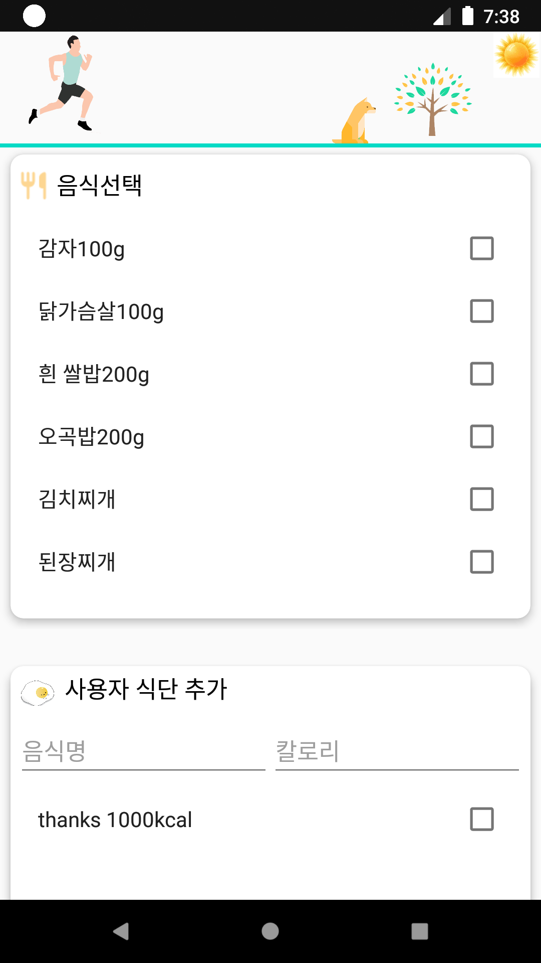
나만의 식단
A
A
A
CONTENTS
컨텐츠에 대한 내용을 적어요
Enjoy your stylish business and campus life with BIZCAM
Fragment - Food
FoodDataActivity

Slide 10
내정보, 주변검색 서비스
A
A
A
CONTENTS
컨텐츠에 대한 내용을 적어요
Enjoy your stylish business and campus life with BIZCAM
Fragment - Food
FoodDataActivity

Slide 11
수면 데이터
A
A
A
CONTENTS
컨텐츠에 대한 내용을 적어요
Enjoy your stylish business and campus life with BIZCAM
Fragment - Food
FoodDataActivity

Slide 12
걸음 소모량
A
A
A
CONTENTS
컨텐츠에 대한 내용을 적어요
Enjoy your stylish business and campus life with BIZCAM
Fragment - Food
FoodDataActivity

Slide 13
운동 소모량
A
A
A
CONTENTS
컨텐츠에 대한 내용을 적어요
Enjoy your stylish business and campus life with BIZCAM
Fragment - Food
FoodDataActivity

Slide 14
칼로리 소비 랭킹 & 음성 인식
A
A
A
CONTENTS
컨텐츠에 대한 내용을 적어요
Enjoy your stylish business and campus life with BIZCAM
Fragment - Food
FoodDataActivity

Slide 15
팀원소개
75%
50%
50%
CONTENTS
컨텐츠에 대한 내용을 적어요
Enjoy your stylish business and campus life with BIZCAM
CONTENTS
컨텐츠에 대한 내용을 적어요
Enjoy your stylish business and campus life with BIZCAM
CONTENTS
컨텐츠에 대한 내용을 적어요
Enjoy your stylish business and campus life with BIZCAM

Slide 16
PPT PRESENTATION
CHO
CONTENTS
Enjoy your stylish business and campus life with BIZCAM
KIM
CHO
CONTENTS
Enjoy your stylish business and campus life with BIZCAM
CHO
CHO
CHO
SIM
CHO
CONTENTS
Enjoy your stylish business and campus life with BIZCAM

Slide 17
PPT PRESENTATION
CONTENTS
컨텐츠에 대한 내용을 적어요
Enjoy your stylish business and campus life with BIZCAM
CONTENTS
컨텐츠에 대한 내용을 적어요
Enjoy your stylish business and campus life with BIZCAM
CONTENTS
컨텐츠에 대한 내용을 적어요
Enjoy your stylish business and campus life with BIZCAM
CONTENTS
컨텐츠에 대한 내용을 적어요
Enjoy your stylish business and campus life with BIZCAM
CONTENTS
컨텐츠에 대한 내용을 적어요
Enjoy your stylish business and campus life with BIZCAM

Slide 18
감사합니다.

